Slide 1
Ознакомление с окружающим миром. младшая группа "Прогулка по городу "
Автор: воспитатель первой квалификационной категории Боженко Любовь Петровна, МАДОУ №125, города Казани Программное содержание:
Учить детей по фотографиям узнавать и рассказывать о достопримечательностях родного города.
Развивать внимание, память и речь.
Закреплять правила дорожного движения, культуру поведения в общественных местах.
Воспитывать любовь к родному городу. Материал. Интерактивная доска, фотографии Казани : парк «Кырлай», цирк, зоопарк, кукольный театр, дидактическая игра «собери светофор» по типу «Разрезные картинки» , костюмы для детей для обыгрывания сказки «Теремок».

Slide 2
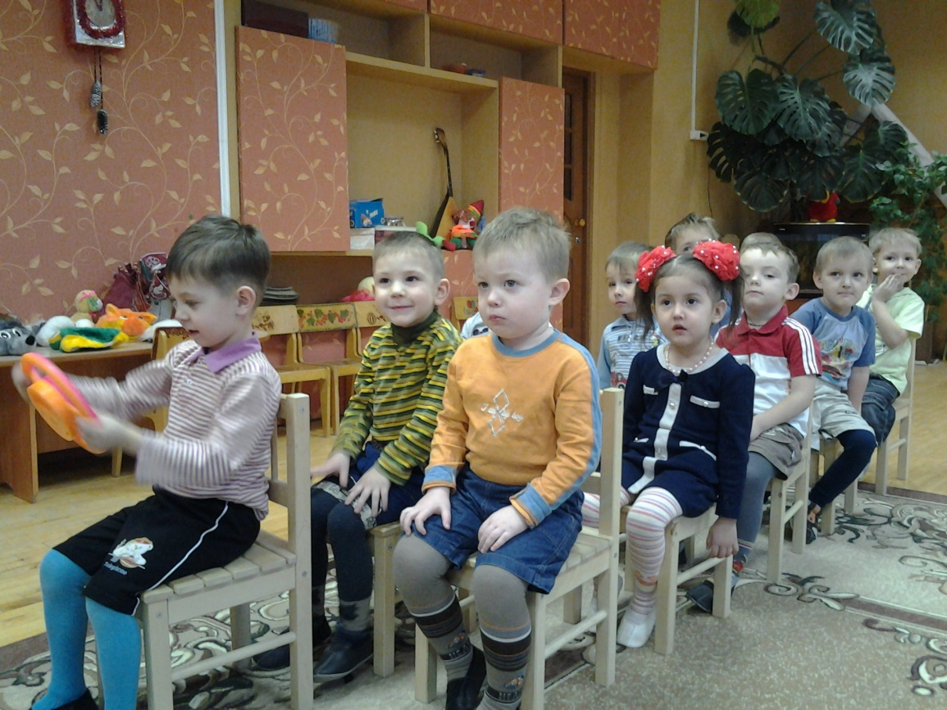
Ход занятия.
- Здравствуйте, гости. Доброе утро солнышко. Мы тебе рады.
Все мы проснулись и взялись за руки. И Софья здесь, и Даша здесь, и Марат здесь…..все
здесь.
Ну, тогда можно отправиться в путешествие по городу.
Как называется наш город ? (ответы детей)
Мы посетим с вами интересные места, где можно хорошо отдохнуть. Может быть, вы уже были с
родителями в этих местах и что – то о них знаете и нам расскажите. Занимайте места в автобусе.

Slide 3
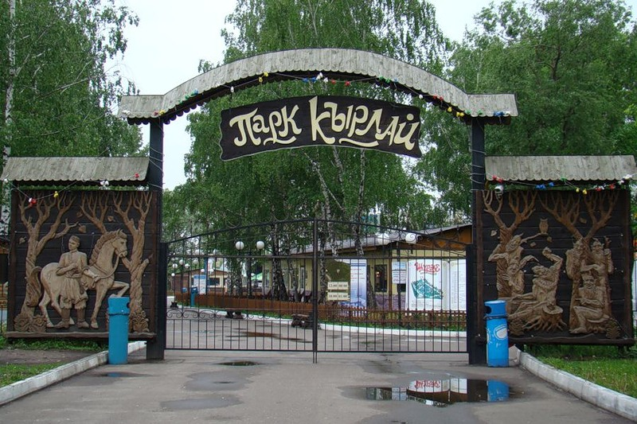
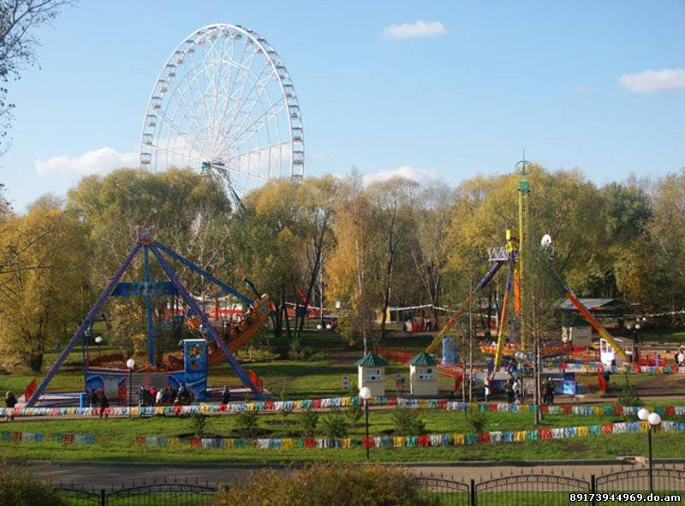
Посмотрите-ка в окошко.
Что за место перед вами?
Отвечайте быстро сами.
1 слайд « Парк «Кырлай» »
Кто из вас был здесь? Как можно здесь отдохнуть?
( ответы детей)

Slide 4
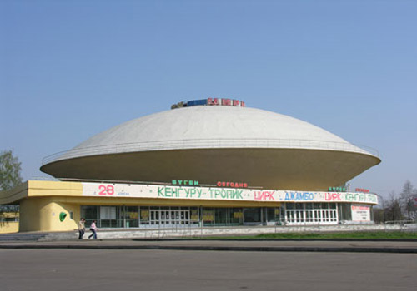
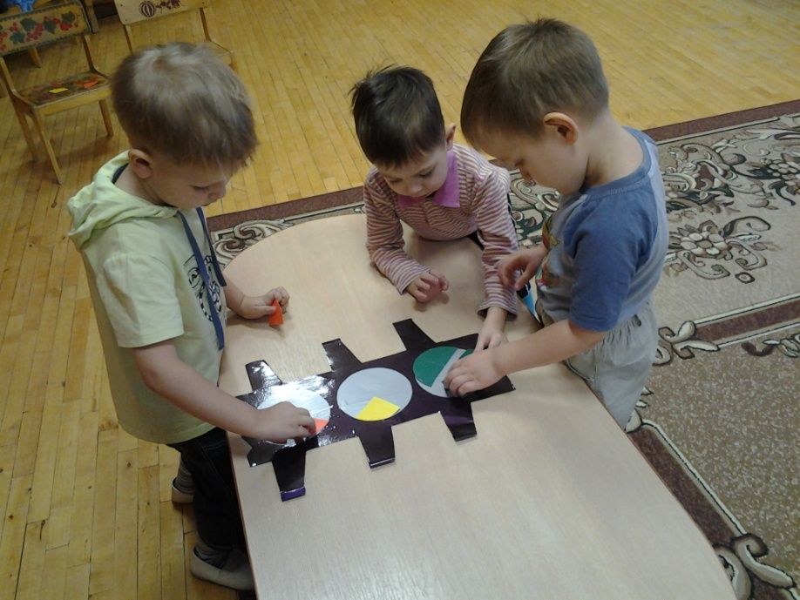
Мы в автобус дружно сели,
И в окошко посмотрели.
Наш шофер педаль нажал ,
И автобус побежал.
Стоп! Машинам красный свет
Дальше нам дороги нет.
Посмотрите-ка в окошко.
Что за место перед вами?
Отвечайте быстро сами.
2 слайд « Цирк»
Любите ли вы ходить в цирк? (ответы детей)
Кто выступает на арене цирка? (ответы детей)
Физкультминутка.
Дальше ехать мы не можем . Сломался светофор. Что делать? (ответы детей)
Игра «Собери светофор»

Slide 5
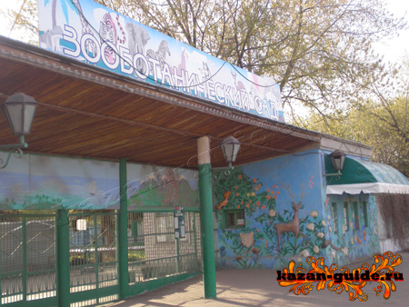
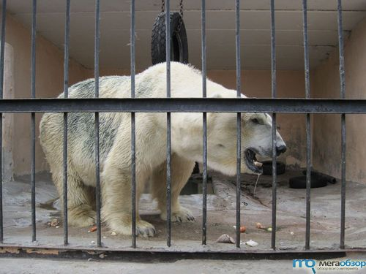
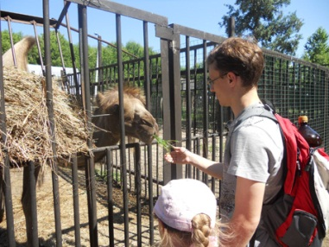
Мы в автобус дружно сели,
И в окошко посмотрели.
Наш шофер педаль нажал ,
И автобус побежал.
Стоп! Машинам красный свет
Дальше нам дороги нет.
Посмотрите-ка в окошко.
Что за место перед вами?
Отвечайте быстро сами.
3 слайд «Зоопарк»
Кто был в зоопарке? Каких животных вы видели в зоопарке? Можно ли детям
кормить животных?
Как называются детеныши у слона?
Как называются детеныши у тигра? И т.д.

Slide 6
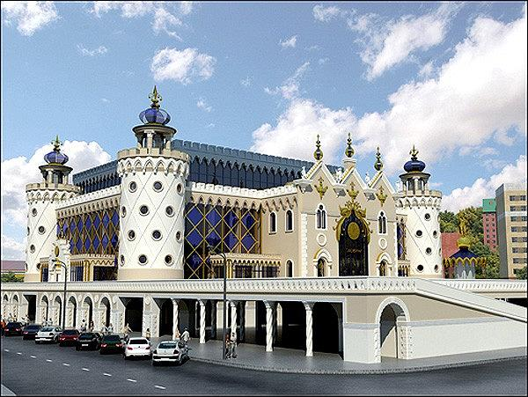
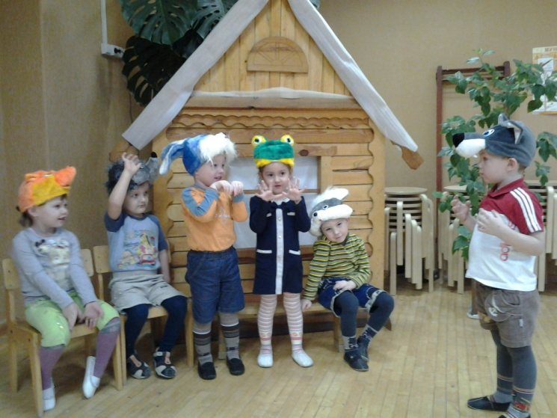
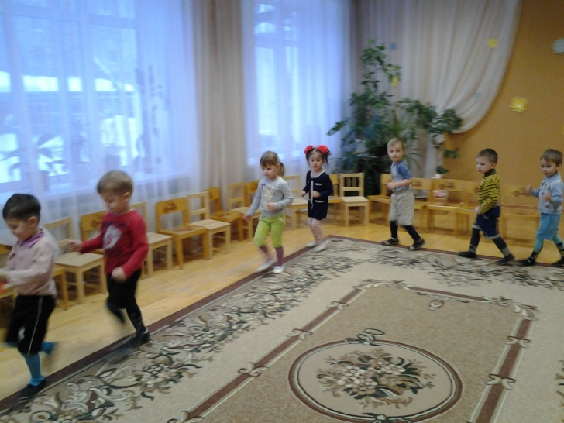
Мы в автобус дружно сели,
И в окошко посмотрели.
Наш шофер педаль нажал ,
И автобус побежал.
Стоп! Машинам красный свет
Дальше нам дороги нет.
Посмотрите-ка в окошко.
Что за место перед вами?
Отвечайте быстро сами.
4 слайд «Театр кукол»
Кто был в театре? Посмотрите какое красивое здание.
В театре работают актеры. Они играют разные роли, ставят
спектакли. Сегодня вы тоже можете стать маленькими
актерами и показать нам сказку. Подойдите, оденьте
костюмы , посмотрите друг на друга и скажите , какую
сказку можно с играть? (ответы детей)
Дети играют сказку теремок, воспитатель играет роль сказочницы.
Подводится итог занятия .
Под песню «Машина» муз. К.Волкова, сл. Л. Некрасовой дети возвращаются в группу

